Slide 1

[프로젝트명]
(최종발표)
2012. 6. 8.
X조 김갑동
이상수
황 금

Slide 2

목차
프로젝트 개요
연구 목표
연구 내용
목표 대비 실적
맺음말

Slide 3
프로젝트 개요
프로젝트 배경 및 필요성 등 연구를 수행하게 된 동기에 대해 기술하세요…

Slide 4
연구 목표
프로젝트에서 추구하는 목표에 대해 기술하세요…
Notes:
Edge Server : 2004년 Oracle에서 센서 기반 서비스를 위한 에지 서버 출시
Coral8 : 2006년에 미국 시카고에 있는 Coral8 이라는 회사에서 만들어짐 현재 다양한 Sensor들로부터 데이터를 입력 받아 처리 하기 위하여 계속적으로 확장 개발 하는 중
StreamBase : 2003년에 설립된 회사로 정식 명칭은 StreamBase System 이며, 2006년도에 개발 되었으며, 실시간 비즈니스 이벤트 분석을 위한 플랫폼으로 사용 중 (MIT와 브라운대학에서 공동으로 개발된 AURORA를 기반으로 개발됨)

Slide 5
연구 내용
[시스템 구성도]요구사항 분석 및 사용자 시나리오 등을 바탕으로 이를 구현할 수 있는 시스템의 전체적인 구성도를 도시한다.
[시스템 상세도]시스템의 구성도를 바탕으로 구성도의 각 부분을 상세히 도시(패키지 또는 클래스 수준)한다.
  최종적으로는 사용자 기능에 대한 처리 흐름이 표시될 수 있어야 하며, 이는 유스케이스를 통해 표현할 수도 있음.
별도의 페이지 구성을 통해 현재까지 설계된 내용에 대해 자세하게 기술할 것!!!

Slide 6
연구 내용
별도의 페이지 구성을 통해 현재까지 설계된 내용에 대해 자세하게 기술할 것!!!

Slide 7



목표대비 실적
[참고] 아래 형식을 참조하여, 현재 진행상황 등을 구체적으로 기술하고
부가적인 설명은 별도의 페이지를 구성한다.
연구내용
12
1
2
3
4
5
6
7
8
ARP Spoofing 공격 탐지 및 방어
서브블록1
- 개발 항목 1
개발 항목 2
개발 항목 3
기술
분석
요구사항
정의
구조
설계
상세
설계
구현
서브블록2
- 개발 항목 1
개발 항목 2
개발 항목 3
기술
분석
요구사항
정의
구조
설계
상세
설계
구현
완료:
진행중:
계획:

Slide 8
맺음말
프로젝트의 결과물을 통해 얻을 수 있는 효과(기술,사회,경제 등)와 활용 방안 등에 대해 기술할 것.

Slide 9

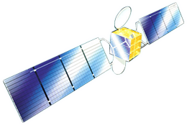

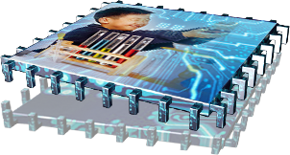
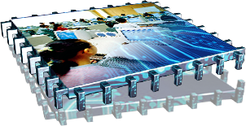
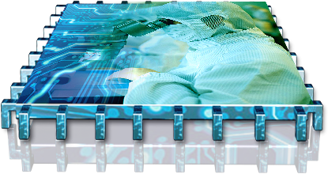
Q&A

